Slide 1
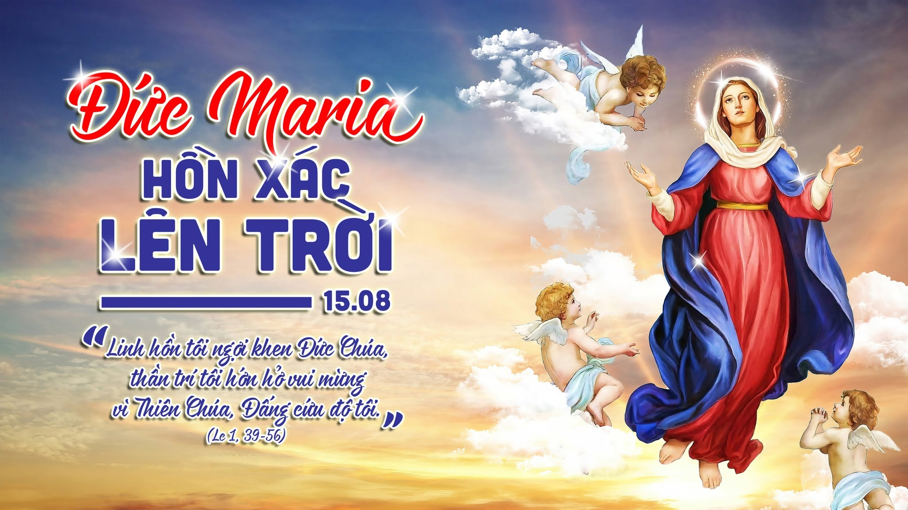

Slide 2
Nhân danh Cha †
và Con † và Thánh Thần †. Amen.

Slide 3
KINH CHÚA THÁNH THẦN
Chúng con lạy ơn Đức Chúa Thánh Thần, thiêng liêng sáng láng vô cùng.

Slide 4
Chúng con xin Đức Chúa Thánh Thần xuống đầy lòng chúng con, là kẻ tin cậy Đức Chúa Trời,

Slide 5
và đốt lửa kính mến Đức Chúa Trời trong lòng chúng con;

Slide 6
Chúng con xin Đức Chúa Trời cho Đức Chúa Thánh Thần xuống,

Slide 7
sửa lại mọi sự trong ngoài chúng con. Chúng con cầu cùng Đức Chúa Trời

Slide 8
xưa đã cho Đức Chúa Thánh Thần xuống soi lòng dạy dỗ các Thánh Tông Đồ,

Slide 9
thì rày chúng con cũng xin Đức Chúa Trời cho Đức Chúa Thánh Thần lại xuống

Slide 10
an ủi dạy dỗ chúng con làm những việc lành,

Slide 11
vì công nghiệp vô cùng Đức Chúa Giêsu Kitô là Chúa chúng con. Amen.

Slide 12
KINH TRUYỀN TIN
Xướng: Đức Chúa Trời sai Thánh Thiên Thần truyền tin cho Rất Thánh Đức Bà Maria.

Slide 13
Đáp: Và Rất Thánh Đức Bà chịu thai bởi phép Đức Chúa Thánh Thần. Kính mừng…..

Slide 14
Xướng: Này tôi là tôi tá Đức Chúa Trời.

Slide 15
Đáp: Tôi xin vâng như lời Thánh Thiên Thần truyền.
Kính mừng…..

Slide 16
Xướng: Chốc ấy Ngôi Thứ Hai xuống thế làm người.

Slide 17
Đáp: Và ở cùng
chúng con.
Kính mừng…..

Slide 18
Xướng: Lạy Rất Thánh Đức Mẹ Chúa Trời, xin cầu cho chúng con.

Slide 19
Đáp: Đáng chịu lấy những sự Chúa Kitô đã hứa.

Slide 20
LỜI NGUYỆN
Lạy Chúa, chúng con xin Chúa ban ơn Chúa xuống trong linh hồn chúng con,

Slide 21
là kẻ đã nhờ lời Thánh Thiên Thần truyền, mà biết thật Chúa Kitô là Con Chúa

Slide 22
đã xuống thế làm người, thì xin vì công ơn Con Chúa chịu nạn

Slide 23
chịu chết trên cây Thánh Giá, cho chúng con ngày sau khi sống lại,

Slide 24
được đến nơi vinh hiển, cũng vì công nghiệp Chúa Kitô là Chúa chúng con. Amen.

Slide 25
KINH TIN
Lạy Chúa con, con tin thật có một Đức Chúa Trời là Đấng thưởng phạt vô cùng.

Slide 26
Con lại tin thật Đức Chúa Trời có Ba Ngôi, mà Ngôi Thứ Hai đã xuống thế làm người,

Slide 27
chịu nạn chịu chết mà chuộc tội cho thiên hạ.

Slide 28
Bấy nhiêu điều ấy cùng các điều Hội Thánh dạy

Slide 29
thì con tin vững vàng, vì Chúa là
Đấng thông minh

Slide 30
và chân thật vô cùng đã phán truyền cho Hội Thánh. Amen.

Slide 31
KINH CẬY
Lạy Chúa con, con trông cậy vững vàng, vì công nghiệp Đức Chúa Giêsu

Slide 32
thì Chúa sẽ ban ơn cho con giữ đạo nên ở đời này,

Slide 33
cho ngày sau được lên thiên đàng xem thấy mặt Đức Chúa Trời hưởng phước đời đời,

Slide 34
vì Chúa là Đấng phép tắc và lòng lành vô cùng

Slide 35
đã phán hứa sự ấy chẳng có lẽ nào sai đặng. Amen.

Slide 36
KINH MẾN
Lạy Chúa con, con kính mến Chúa hết lòng hết sức trên hết mọi sự,

Slide 37
vì Chúa là Đấng trọn tốt trọn lành vô cùng,

Slide 38
lại vì Chúa thì con thương yêu người ta như mình con vậy. Amen.

Slide 39
KINH SẤP MÌNH
Lạy Chúa con, con sấp mình xuống trước mặt Chúa con. Con tin thật Chúa ở khắp mọi nơi,

Slide 40
thông biết mọi sự, hằng xem thấy con, hằng nghe lời con cầu nguyện.

Slide 41
Xin Chúa rất nhân từ hãy đoái xem sự nghèo ngặt con và nhậm lời con nguyện.

Slide 42
Lạy Chúa, xin hãy mở miệng lưỡi con ra, thì con sẽ cao rao những lời ngợi khen Chúa.

Slide 43
Lạy Chúa chúng con! Vì dấu † Thánh giá, xin chữa † chúng con, cho khỏi † kẻ thù.

Slide 44
Nhân danh Cha †
và Con † và Thánh Thần †. Amen.

Slide 45
KINH LẠY NỮ VƯƠNG
Lạy Nữ Vương, Mẹ nhân lành làm cho chúng con đặng sống, đặng vui, đặng cậy.

Slide 46
Thân lạy Mẹ! chúng con, con cháu Evà ở chốn khách đày kêu đến cùng Bà,

Slide 47
chúng con ở nơi khóc lóc than thở kêu khẩn Bà thương. Hỡi Ôi! Bà là chủ bầu chúng con,

Slide 48
xin ghé mắt thương xem chúng con. Đến sau khỏi đày,

Slide 49
xin cho chúng con được thấy Đức Chúa Giêsu con lòng Bà gồm phúc lạ.

Slide 50
Ôi khoan thay! nhân thay! dịu thay! Thánh Maria trọn đời đồng trinh. Amen.

Slide 51
Đạo Đức Chúa Trời có 10 điều răn:
Thứ nhất: Thờ phượng một Đức Chúa Trời và kính mến người trên hết mọi sự.

Slide 52
Thứ hai: Chớ kêu tên Đức Chúa Trời vô cớ.
Thứ ba: Giữ ngày Chúa Nhật.

Slide 53
Thứ bốn: Thảo kính cha mẹ.
Thứ năm: Chớ giết người.

Slide 54
Thứ sáu: Chớ làm sự dâm dục.
Thứ bảy: Chớ lấy của người.

Slide 55
Thứ tám: Chớ làm chứng dối.
Thứ chín: Chớ muốn vợ chồng người.

Slide 56
Thứ mười: Chớ tham
của người.
Mười điều răn ấy tóm về hai này mà chớ:

Slide 57
trước kính mến một Đức Chúa Trời trên hết mọi sự; sau lại yêu người như mình ta vậy. Amen.

Slide 58
Hội Thánh có 5 điều răn:
Thứ nhất: dự lễ và kiêng việc xác ngày Chúa Nhật cùng các ngày lễ buộc;

Slide 59
Thứ hai: xưng tội trong một năm ít là một lần;
Thứ ba: rước Mình Thánh Chúa trong mùa Phục Sinh;

Slide 60
Thứ bốn: giữ chay và kiêng thịt những ngày Hội Thánh buộc;

Slide 61
Thứ năm: góp công góp của xây dựng Hội Thánh, tùy theo khả năng của mình.

Slide 62
Đạo Đức Chúa Trời có 7 phép Bí tích:
Thứ nhất: là phép Rửa tội.
Thứ hai: là phép Thêm sức.

Slide 63
Thứ ba: là phép Mình Thánh Chúa.
Thứ bốn: là phép Giải tội.

Slide 64
Thứ năm: là phép Xức dầu thánh.
Thứ sáu: là phép Truyền chức thánh.

Slide 65
Thứ bảy: là phép Hôn phối.

Slide 66
Thương người có mười bốn mối
Thương xác bảy mối:
Thứ nhất: Cho kẻ đói ăn.

Slide 67
Thứ hai: Cho kẻ khát uống.
Thứ ba: Cho kẻ rách rưới ăn mặc.

Slide 68
Thứ bốn: Viếng kẻ liệt cùng kẻ tù rạc.
Thứ năm: Cho khách đỗ nhà.

Slide 69
Thứ sáu: Chuộc kẻ làm tôi.
Thứ bảy: Chôn xác kẻ chết.

Slide 70
Thương linh hồn bảy mối:
Thứ nhất: Lấy lời lành khuyên người.

Slide 71
Thứ hai: Mở dạy kẻ mê muội.
Thứ ba: An ủi kẻ âu lo.

Slide 72
Thứ bốn: Răn bảo kẻ có tội.
Thứ năm: Tha kẻ dể ta.

Slide 73
Thứ sáu: Nhịn kẻ mất lòng ta.
Thứ bảy: Cầu cho kẻ sống và kẻ chết.

Slide 74
CẢI TỘI BẢY MỐI CÓ BẢY ĐỨC
Thứ nhất: Khiêm nhượng, chớ kiêu ngạo.

Slide 75
Thứ hai: Rộng rãi, chớ hà tiện.
Thứ ba: Giữ mình sạch sẽ, chớ mê dâm dục.

Slide 76
Thứ bốn: Hay nhịn, Chớ hờn giận.
Thứ năm: Kiêng bớt, chớ mê ăn uống.

Slide 77
Thứ sáu: Yêu người, chớ ghen ghét.
Thứ bảy: Siêng năng việc Đức Chúa Trời, chớ làm biếng.

Slide 78
PHƯỚC THẬT TÁM MỐI
Thứ nhất: Ai có lòng khó khăn, ấy là phước thật, vì chưng nước Đức Chúa Trời là của mình vậy.

Slide 79
Thứ hai: Ai hiền lành, ấy là phước thật, vì chưng sẽ được đất Đức Chúa Trời làm của mình vậy.

Slide 80
Thứ ba: Ai khóc lóc, ấy là phước thật, vì chưng sẽ được an ủi vậy.

Slide 81
Thứ bốn: Ai khao khát nhân đức trọn lành, ấy là phước thật, vì chưng sẽ được no đủ vậy.

Slide 82
Thứ năm: Ai thương xót người, ấy là phước thật, vì chưng mình sẽ được thương xót vậy.

Slide 83
Thứ sáu: Ai giữ lòng sạch sẽ, ấy là phước thật, vì chưng sẽ được thấy mặt Đức Chúa Trời vậy.

Slide 84
Thứ bảy: Ai làm cho người hòa thuận, ấy là phước thật, vì chưng sẽ được gọi là con Đức Chúa Trời vậy.

Slide 85
Thứ tám: Ai chịu khốn nạn vì đạo ngay, ấy là phước thật, vì chưng nước Đức Chúa Trời là của mình vậy.

Slide 87
NHẬP LỄ
MẸ VỀ TRỜI
(Phanxicô)

Slide 88
ĐK: Muôn Thiên Thần cánh trắng, hôm nay đưa Mẹ về trời.

Slide 89
Sao sáng ngời trên đầu, Mẹ bay lên, Mẹ bay lên.

Slide 90
Áo Mẹ rực rỡ ánh mặt trời sáng tươi.

Slide 91
1. Trong ngàn muôn đóa hoa, xinh tươi trong vườn Thiên Cung.

Slide 92
Mẹ sáng lấp lánh là nụ hoa Trinh Vương. Ngát hương ngây ngất thiên đường.

Slide 93
Mẹ sáng lấp lánh là nụ hoa yêu thương, ngát hương cho người muôn phương.

Slide 94
ĐK: Muôn Thiên Thần cánh trắng, hôm nay đưa Mẹ về trời.

Slide 95
Sao sáng ngời trên đầu, Mẹ bay lên, Mẹ bay lên.

Slide 96
Áo Mẹ rực rỡ ánh mặt trời sáng tươi.

Slide 98
KINH VINH DANH
CT: Vinh danh Thiên Chúa trên các tầng trời

Slide 99
A+B: và bình an dưới thế cho người thiện tâm.

Slide 100
A: Chúng con ca ngợi Chúa,
B: chúng con chúc tụng Chúa,
Notes:
Khi Chúa đem những người Si-on bị bắt trở về, chúng tôi như người đang mơ, bấy giờ miệng chúng tôi vui cười, lưỡi chúng tôi thốt lên bao lời hân hoan.
ĐK: Chúa đã đối xử nhân từ với chúng con, nên chúng con mừng vui bao hân hoan.
2. Và bấy giờ thiên hạ nhỏ to nói với nhau rằng: Chúa thương đối xử khoan dung. Chúa đã xử rất ư nhân từ, nên chúng tôi xiết bao vui mừng hân hoan.
3. Lạy Chúa thương biến đổi phận con như suối phương Nam. Ai gieo trong lệ đau thương, sẽ được gặt hái trong vui mừng, những khúc ca biến tan trong niềm hân hoan.

Slide 101
A: chúng con thờ lạy Chúa,
B: chúng con tôn vinh Chúa,

Slide 102
A: chúng con cảm tạ Chúa vì vinh quang cao cả Chúa.

Slide 103
B: Lạy Chúa là Thiên Chúa, là Vua trên trời, là Chúa Cha toàn năng.

Slide 104
A: Lạy Con Một Thiên Chúa, Chúa Giêsu Kitô

Slide 105
B: Lạy Chúa là Thiên Chúa, là Chiên Thiên Chúa, là Con Ðức Chúa Cha,

Slide 106
A: Chúa xóa tội trần gian, xin thương xót chúng con,

Slide 107
B: Chúa xóa tội trần gian, xin nhậm lời chúng con cầu khẩn.

Slide 108
A: Chúa ngự bên hữu Ðức Chúa Cha, xin thương xót chúng con.

Slide 109
B: Vì lạy Chúa Giêsu Kitô, chỉ có Chúa là Ðấng Thánh,

Slide 110
chỉ có Chúa là Chúa, chỉ có Chúa là Ðấng Tối Cao,

Slide 111
A+B: Cùng Ðức Chúa Thánh Thần trong vinh quang Ðức Chúa Cha. Amen.

Slide 113
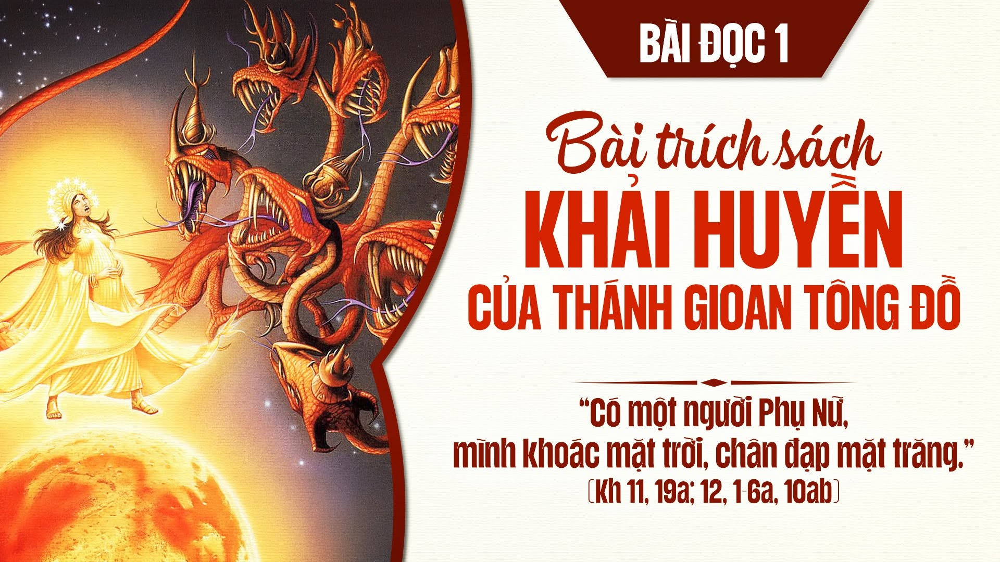

Slide 114
ĐÁP CA
THÁNH VỊNH 44
(Lm. Thái Nguyên)
(04 câu)

Slide 115
1. Tôn Nương hỡi xem đi và lắng tai nào. Hãy quên dân tộc, hãy quên nhà phụ thân.

Slide 116
ĐK: Hoàng hậu đứng bên hữu Đức Vua. Mặc đồ trang điểm vàng ròng.

Slide 117
2. Bao hương sắc Quân Vương Ngài rất yêu vì.

Slide 118
Chính Vua là Chúa nàng, đến bên phục vụ Ngài.

Slide 119
ĐK: Hoàng hậu đứng bên hữu Đức Vua. Mặc đồ trang điểm vàng ròng.

Slide 120
3. Bao vui sướng hoan ca điệu hát cung đàn.

Slide 121
Biết bao người tiến vào đến trong tận hoàng cung.

Slide 122
ĐK: Hoàng hậu đứng bên hữu Đức Vua. Mặc đồ trang điểm vàng ròng.

Slide 123
4. Đây công chúa xiêm y dệt gấm thêu vàng,

Slide 124
với trang phục huy hoàng, diễm lệ thật đẹp xinh.

Slide 125
ĐK: Hoàng hậu đứng bên hữu Đức Vua. Mặc đồ trang điểm vàng ròng.

Slide 126
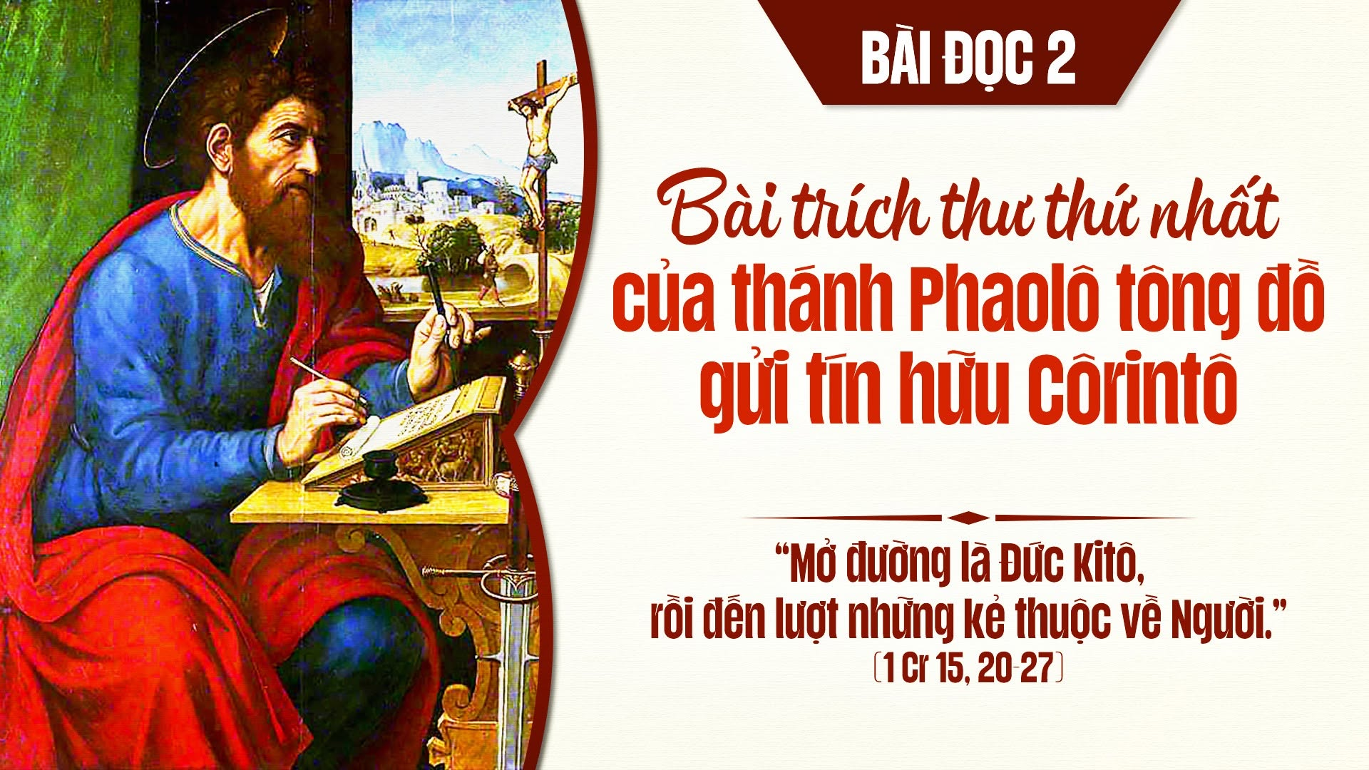

Slide 127
All… All…
Phúc cho những ai vâng nghe
Lời Thiên Chúa
TUNG HÔ TIN MỪNG

Slide 128
và tuân giữ Lời Ngài.
All..

Slide 129
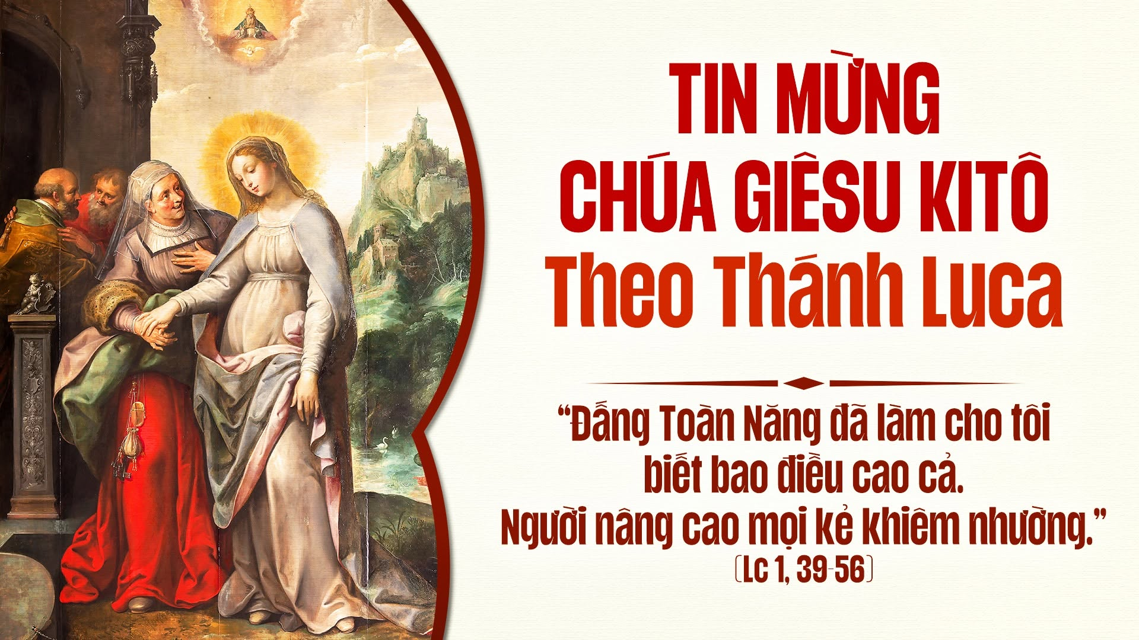

Slide 131
CT: Tôi tin kính một Thiên Chúa là Cha toàn năng.
KINH TIN KÍNH

Slide 132
Đấng tạo thành trời đất muôn vật hữu hình và vô hình.

Slide 133
Tôi tin kính một Chúa Giê-su Ki-tô Con Một Thiên Chúa,

Slide 134
sinh bởi Đức Chúa Cha từ trước muôn đời.

Slide 135
Người là Thiên Chúa bởi Thiên Chúa, Ánh Sáng bởi Ánh Sáng,

Slide 136
Thiên Chúa thật bởi Thiên Chúa Thật Được sinh ra mà không phải được tạo thành,

Slide 137
đồng bản thể với Đức Chúa Cha: nhờ Người mà muôn vật được tạo thành.

Slide 138
Vì loài người chúng ta và để cứu độ chúng ta, Người đã từ trời xuống thế.

Slide 139
Bởi phép Đức Chúa Thánh Thần Người đã nhập thể trong lòng Trinh Nữ Maria, và đã làm người.

Slide 140
Người chịu đóng đinh vào thập giá vì chúng ta, Thời quan Phong-xi-ô Phi-la-tô;

Slide 141
Người chịu khổ hình và mai táng, ngày thứ ba Người sống lại như lời Thánh Kinh.

Slide 142
Người lên trời, ngự bên hữu Đức Chúa Cha, và Người sẽ lại đến trong vinh quang

Slide 143
để phán xét kẻ sống và kẻ chết, Nước Người sẽ không bao giờ cùng.

Slide 144
Tôi tin kính Đức Chúa Thánh Thần là Thiên Chúa và là Đấng ban sự sống,

Slide 145
Người bởi Đức Chúa Cha và Đức Chúa Con mà ra.

Slide 146
Người được phụng thờ và tôn vinh cùng với Đức Chúa Cha và Đức Chúa Con.

Slide 147
Người đã dùng các Tiên tri mà phán dạy.

Slide 148
Tôi tin Hội Thánh duy nhất, thánh thiện, công giáo và tông truyền.

Slide 149
Tôi tuyên xưng có một Phép Rửa để tha tội.

Slide 150
Tôi trông đợi kẻ chết sống lại và sự sống đời sau. Amen.

Slide 152
DÂNG LỄ
TRÊN ĐĨA THÁNH
(Lm. Mi Trầm)

Slide 153
1. Trên đĩa thánh con dâng Ngài tấm bánh, là giọt mồ hôi là sức lao công,

Slide 154
cuộc đời gian khó kết nên lễ dâng.
Trong chén thánh con dâng Ngài chén rượu,

Slide 155
giờ đây tận hiến con muốn yêu Cha hết tâm hồn trọn đời.

Slide 156
Chính Chúa nhân hiền điểm tô đời con, thánh hóa lao công xóa bao tội tình.

Slide 157
ĐK: Xin Ngài nhận của lễ con dâng, lễ vật do sức lao công,

Slide 158
con người gian nan kiếp sống.
Xin Ngài nhận của lễ con dâng,

Slide 159
rộng tình ân phúc thương ban, tô đời tươi thắm ơn lành.

Slide 160
2. Đây thánh giá giang tay Ngài đã chết, này ngàn khổ đau đổ xuống trên vai,

Slide 161
ngày dài u tối sống cho ngày mai.
Và trong cõi vinh quang Ngài sống lại.

Slide 162
Dẫn lối đưa đường thánh ân Ngài ban, cứu sống con người sướng vui đầy tràn.

Slide 163
ĐK: Xin Ngài nhận của lễ con dâng, lễ vật do sức lao công,

Slide 164
con người gian nan kiếp sống.
Xin Ngài nhận của lễ con dâng,

Slide 165
rộng tình ân phúc thương ban, tô đời tươi thắm ơn lành.

Slide 166


Slide 167
KINH THÁNH, THÁNH
Thánh, Thánh, Thánh. Chúa là Thiên Chúa các đạo binh

Slide 168
Trời đất đầy vinh quang Chúa. Hoan hô Chúa trên các tầng trời.

Slide 169
Chúc tụng Đấng ngự đến nhân danh Chúa. Hoan hô Chúa trên các tầng trời.

Slide 171
CHIÊN THIÊN CHÚA
Lạy Chiên Thiên Chúa, Đấng xóa tội trần gian, xin thương xót chúng con.

Slide 172
Lạy Chiên Thiên Chúa, Đấng xóa tội trần gian: xin thương xót chúng con.

Slide 173
Lạy Chiên Thiên Chúa, Đấng xóa tội trần gian: xin ban bình an cho chúng con.

Slide 175
Muôn đời sẽ khen rằng tôi có phúc,
CA HIỆP LỄ

Slide 176
bởi Đấng đã làm cho tôi những điều trọng đại Người quyền năng.

Slide 178
HIỆP LỄ
LINH HỒN TÔI
(Lm. Kim Long)

Slide 179
ĐK: Linh hồn tôi tung hô Chúa, tung hô Chúa (i-a).

Slide 180
Thần trí tôi mừng vui vời vợi trong Đấng Cứu Chuộc tôi.

Slide 181
Chúa đã rủ thương đoái nhìn phận hèn tôi tá.

Slide 182
Vì vậy đến muôn đời sẽ khen tôi đầy ơn sẽ khen tôi đầy phúc,

Slide 183
sẽ khen tôi muôn đời đến muôn đời đến muôn đời.

Slide 184
1. Đấng Toàn Năng đã làm cho tôi những việc cao trọng Danh Người là Thánh.

Slide 185
Lượng từ ái trải qua từ đời nọ đến đời kia hằng bao bọc những ai kính sợ Người.

Slide 186
ĐK: Linh hồn tôi tung hô Chúa, tung hô Chúa (i-a).

Slide 187
Thần trí tôi mừng vui vời vợi trong Đấng Cứu Chuộc tôi.

Slide 188
Chúa đã rủ thương đoái nhìn phận hèn tôi tá.

Slide 189
Vì vậy đến muôn đời sẽ khen tôi đầy ơn sẽ khen tôi đầy phúc,

Slide 190
sẽ khen tôi muôn đời đến muôn đời đến muôn đời.

Slide 191
2. Chúa biểu dương sức mạnh oai phong tiêu diệt tơi bời những phường tự đắc.

Slide 192
Bọn quyền quí tự kiêu Người triệt hạ khỏi toà cao và nâng dậy những ai ở khiêm nhường.

Slide 193
ĐK: Linh hồn tôi tung hô Chúa, tung hô Chúa (i-a).

Slide 194
Thần trí tôi mừng vui vời vợi trong Đấng Cứu Chuộc tôi.

Slide 195
Chúa đã rủ thương đoái nhìn phận hèn tôi tá.

Slide 196
Vì vậy đến muôn đời sẽ khen tôi đầy ơn sẽ khen tôi đầy phúc,

Slide 197
sẽ khen tôi muôn đời đến muôn đời đến muôn đời.

Slide 199
KẾT LỄ
XIN VÂNG
(Lm. Mi Trầm)

Slide 200
1. Mẹ ơi! Ðời con dõi bước theo Mẹ, lòng con quyết noi gương Mẹ,

Slide 201
xin Mẹ dạy con hai tiếng xin vâng.

Slide 202
Mẹ ơi! Ðường đi trăm ngàn nguy khó, hiểm nguy dâng tràn đây dó.

Slide 203
Xin Mẹ dạy con hai tiếng xin vâng.

Slide 204
ĐK: Xin vâng. Mẹ dạy con hai tiếng xin vâng.

Slide 205
Hôm qua hôm nay và ngày mai xin vâng

Slide 206
Mẹ dạy con hai tiếng xin vâng. Hôm nay tương lai và suốt đời.

